Slide 1
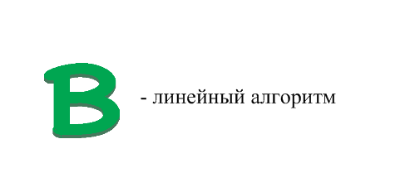
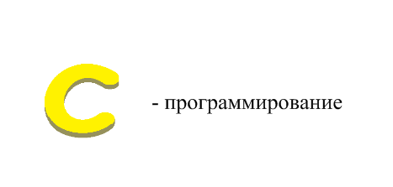
Скажи мне – и я забуду,
Покажи мне – и я запомню,
Вовлеки меня – и я пойму.
8 класс
25 февраля 2015 года

Slide 4
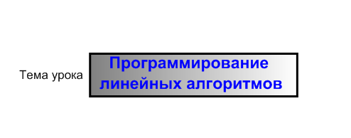
Цели и задачи урока
Вспомнить | Узнать | Научиться
·Определение алгоритма ·Виды конструкций ·Кто исполнитель ·Язык программирования ·Операторы ввода и вывода ·Линейная конструкция ·Оператор присваивания ·Структуру программы ·Управление программой | ·Основы программирования ·Новые операторы ·Способы решения задач ·Структуру программы | ·Работать в Pascal ABC ·Решать задачи с помощью ЯП ·Применять ЯП в повседневной жизни и учебе

Slide 7
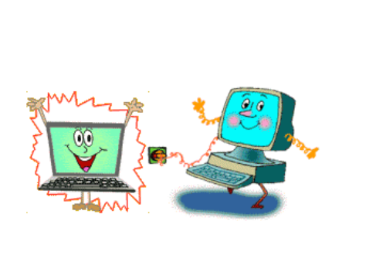
Отдых для глаз

Slide 8
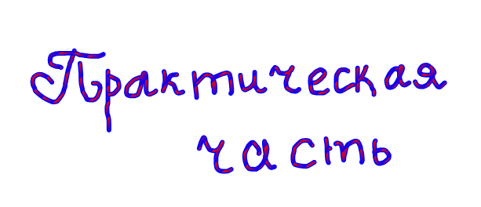
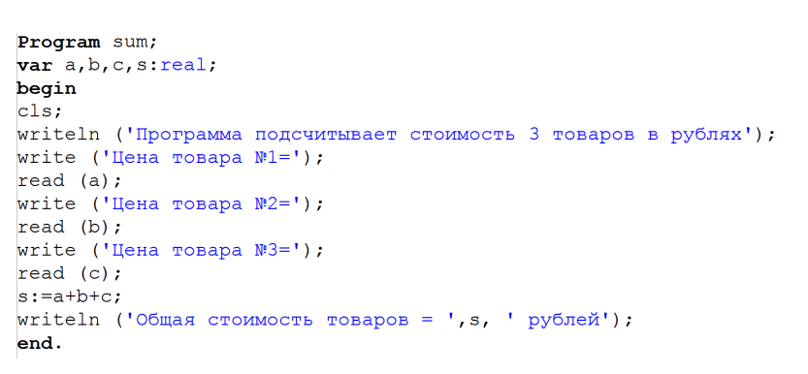
Написать программу, считающую
сумму 3 товаров

Slide 9
ВЫВОД

Slide 10
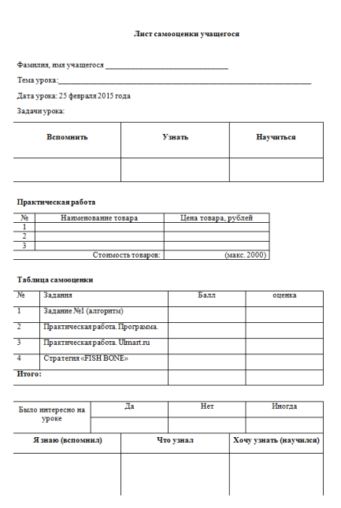

Slide 11
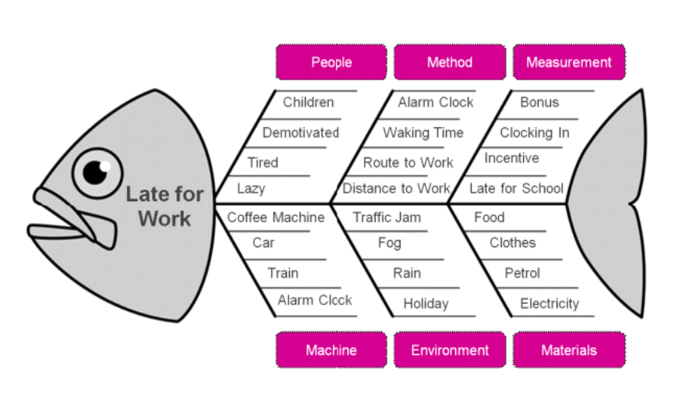
Домашнее задание для любознательных

